Slide 1
Властивості складних систем. Біосфера. Основні положення вчення В.І.Вернадського про біосферу. Еволюція уявлень про роль і місце природи в житті суспільстві.
Презентацію підготували

Slide 2
Властивості складних систем

Slide 3
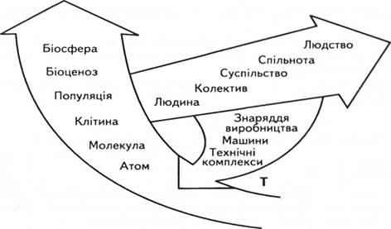
Система - це реальна або уявна сукупність частин, цілісні властивості якої визначаються взаємодіями між цими частинами.
Всю багатогранність нашого світу можна уявити у вигляді трьох ієрархій, що виникли поетапно і тісно взаємопов’язані між собою.
Це природна, соціальна і господарська матеріальні системи.

Slide 4

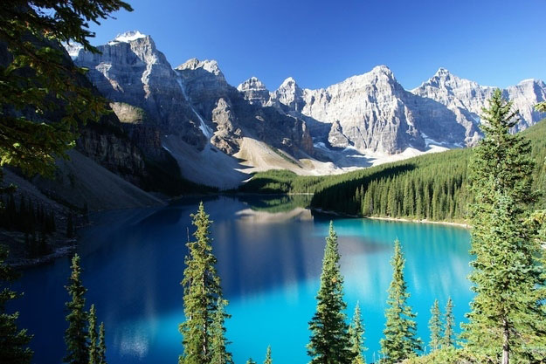
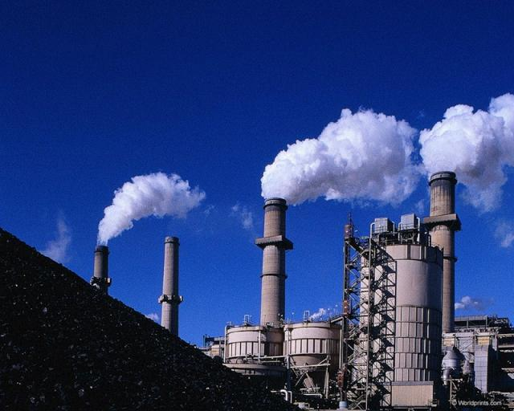
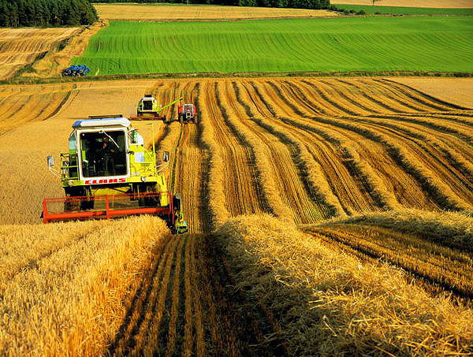
Великі складні системи складаються з численних взаємозалежних і таких, що взаємодіють між собою, різнорідних елементів і підсистем. Складні системи мають принципово нові властивості, яких не має жодний зі складових елементів.
Приклади складних систем:
живий організм
екосистема
підприєм-ство
галузь економіки

Slide 5
Загальні властивості складних систем:
Емерджентність.
Властивості системи навряд чи можна збагнути лише на основі характеристик її складових частин. Вирішальне значення тут має взаємодія між елементами системи. Складання системного цілого й утворена при цьому інтеграція підпорядковуються іншому, можливо, дещо схожому за характером дії закону формування, функціонування та еволюції.
Різноманіття елементів системи.
Система не може складатися з абсолютно ідентичних елементів.
Стійкість.
Переважання внутрішніх взаємодій у динамічній системі над зовнішніми визначає її сталість і здатність до самозбереження. Зовнішні впливи на природну систему, якщо вони переважають її внутрішню енергетику взаємодії, призводять до безповоротних змін, деградації і навіть до загибелі системи.
Динамічність.
Будь-яка жива (екологічна) система є по суті динамічною, а тому і відкритою системою.
Еволюційність.
Виникнення і становлення всіх систем зумовлено еволюцією. Самопідтримувальні динамічні системи еволюціонують у бік усклад нення організації і виникнення системної ієрархії, що є результатом ланцюгової реакції трансформації ієрархій і дає життя підсистемам у структурі систем. Наслідком збільшення складнощів і різноманіття вважається динамізм
еволюції, чим і пояснюється прискорене проходження її ступенів (етапів), рівноцінних за своїми якісними зрушеннями.
Моделювання.
Будь-яка реальна система може бути подана у вигляді певного образу, який називають моделлю системи. Моделювання, як правило, супроводжується незначним спрощенням і формалізацією взаємозв'язків у системі.

Slide 6
Біосфера. Основні положення вчення В.І.Вернадського про біосферу.

Slide 7
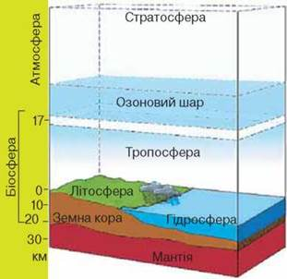
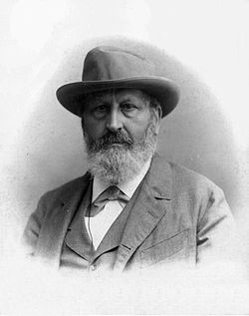
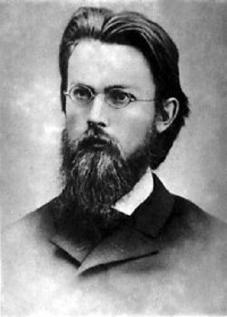
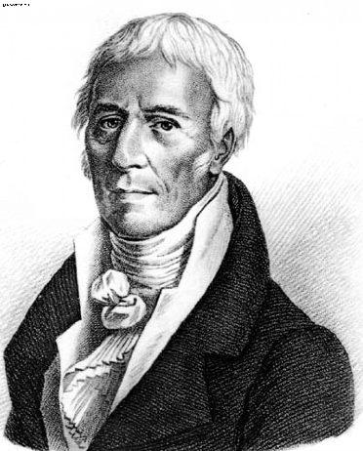
Біосфера - це своєрідна оболонка Землі, що охоплює всю сукупність живих організмів і ту частину речовини планети, яка перебуває в безперервному обміні з цими організмами.
Поняття «біосфера» (від грецьк. біос — життя) запропонував 1875 року австрійський геолог Е. Зюсс. Учення про біосферу як особливу частину Землі, населену живими організмами, створив український учений В. І. Вернадський, хоча, на його думку, вперше до цієї ідеї наблизився французький біолог Ж. Б. Ламарк.
Просторові межі біосфери
Е. Зюсс В. І. Вернадський Ж. Б. Ламарк

Slide 8
В.І. Вернадський розглядав біосферу як простір життя, а її основою вважав взаємодію живої і неживої речовини. Учений обґрунтовано стверджував, що біосфера - це організована оболонка Землі, провідна роль у формуванні і підтримці якої належить живим організмам.
Основу вчення В.І. Вернадського про біосферу склали такі положення:
- Біосфера не просто одна з оболонок Землі, це організована оболонка;
- Бути живим - значить бути організованим (відповідно до ролі і функцій живих організмів у природі їх поділяють на продуцентів, консументів, редуцентів);
- Головною формою діяльності живих організмів у біосфері є їхня біогеохімічна робота, яка виявляється у формі незамкнутих і незворотних потоків енергії і речовин між основними компонентами біосферної цілісності;
- Такі потоки енергії і речовин В. Вернадський називав біогеохімічними циклами, оскільки до процесів колообігу долучаються все нові й нові організми;
- Біогеохімічна циклічність є суттю організованості й еволюції біосфери.

Slide 9
Еволюція уявлень про роль і місце природи в житті суспільстві

Slide 10
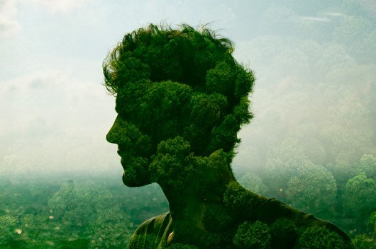
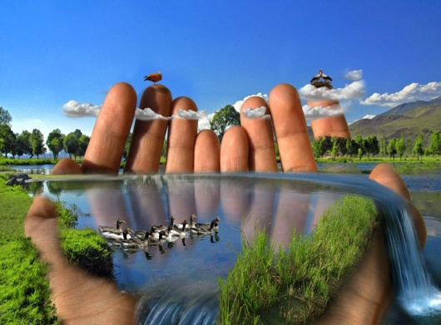
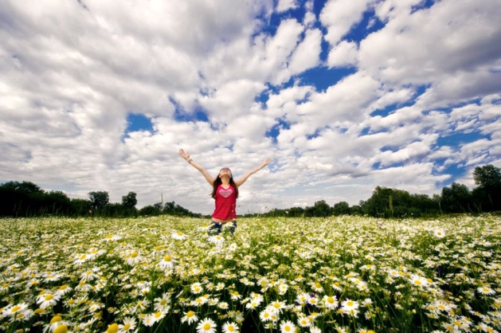
Етапи еволюції й розвитку природи:
Суспільний розвиток:
епоха збиральництва й мисливства;
епоха аграрної культури;
епоха індустріального виробництва;
епоха постіндустріального суспільства.
До появи в природі людини

Slide 11
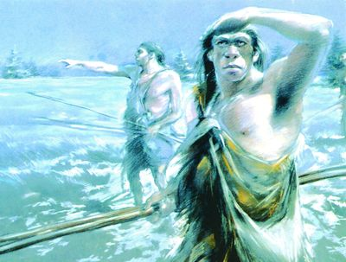
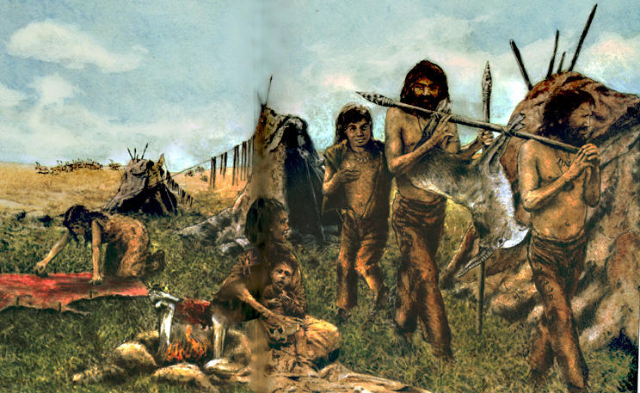
Епоха збиральництва й мисливства
Первісна людина сприймала світ, відчуваючи себе частиною природи.

Slide 12
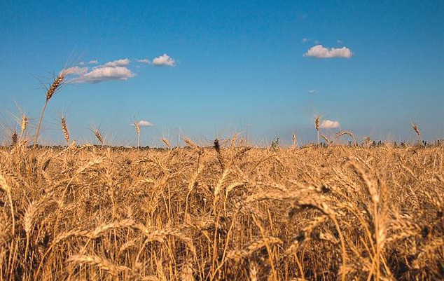
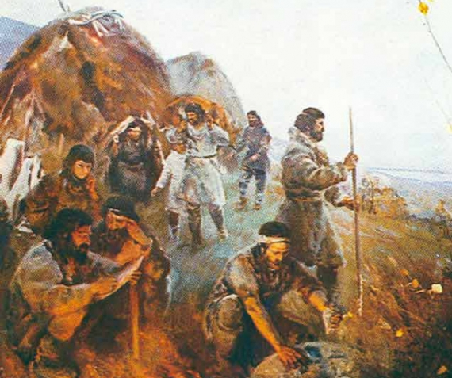
Епоха аграрної культури
Вона позначилася поступовим переходом людини до осілого способу життя, заселенням і освоєнням нових територій, прирученням диких тварин і введенням у культуру дикорослої флори.

Slide 13
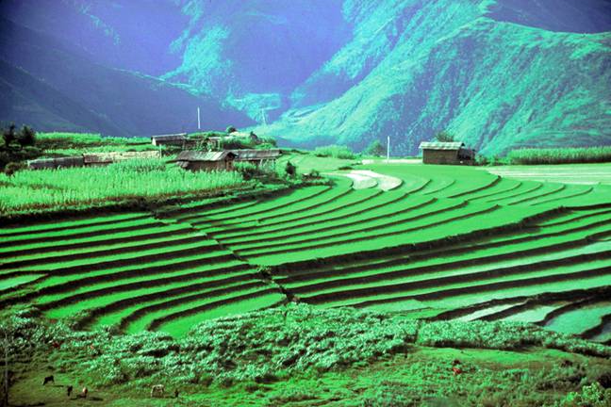
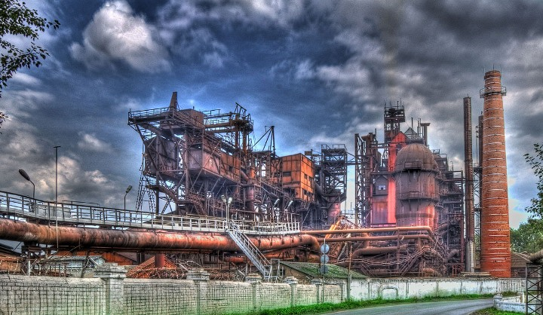
Епоха індустріального виробництва
Людство сповідувало підхід господаря природи, яка дана йому задля задоволення власних потреб

Slide 14
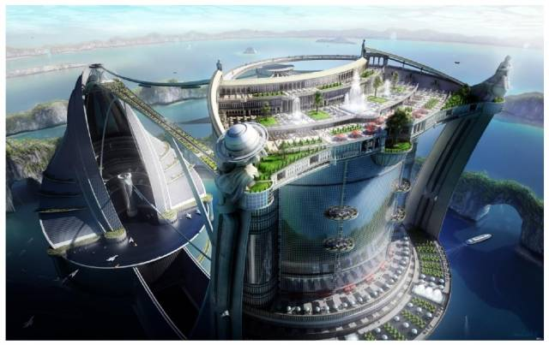
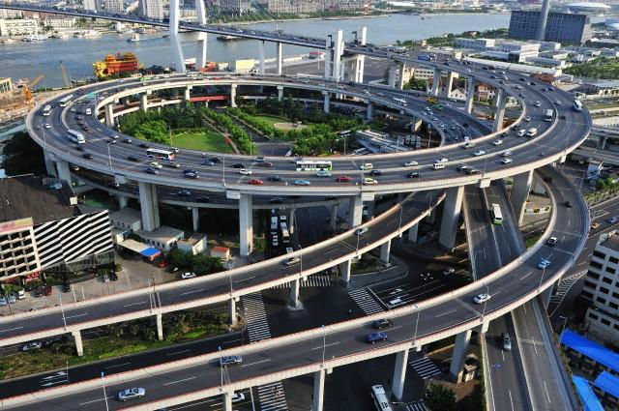
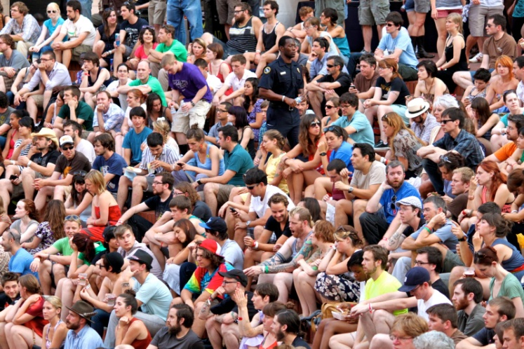
Епоха постіндустріального суспільства
Ця епоха характеризується надприродними масштабами споживання ресурсів Землі. Стрімке зростання чисельності населення у XX - на початку XXI ст. призвело до дефіциту ще й просторових ресурсів особливо в урбанізованих районах

Slide 15
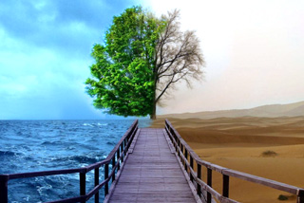
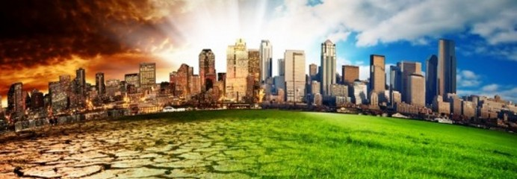
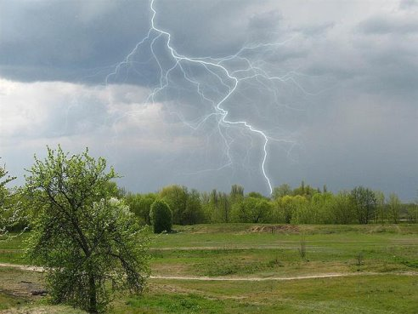
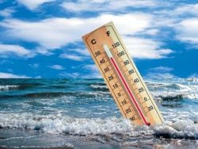
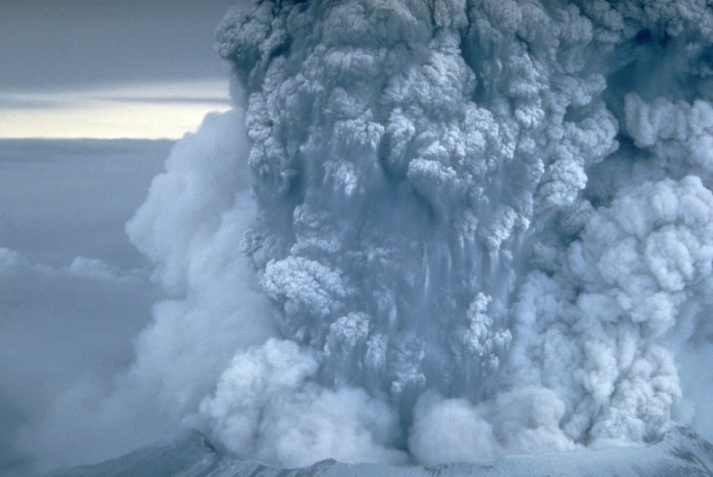
Порушення природних процесів і деградація природи призвели до глобальних змін клімату на планеті, непередбачуваності кліматичних змін і активізації природних стихійних процесів.

Slide 16
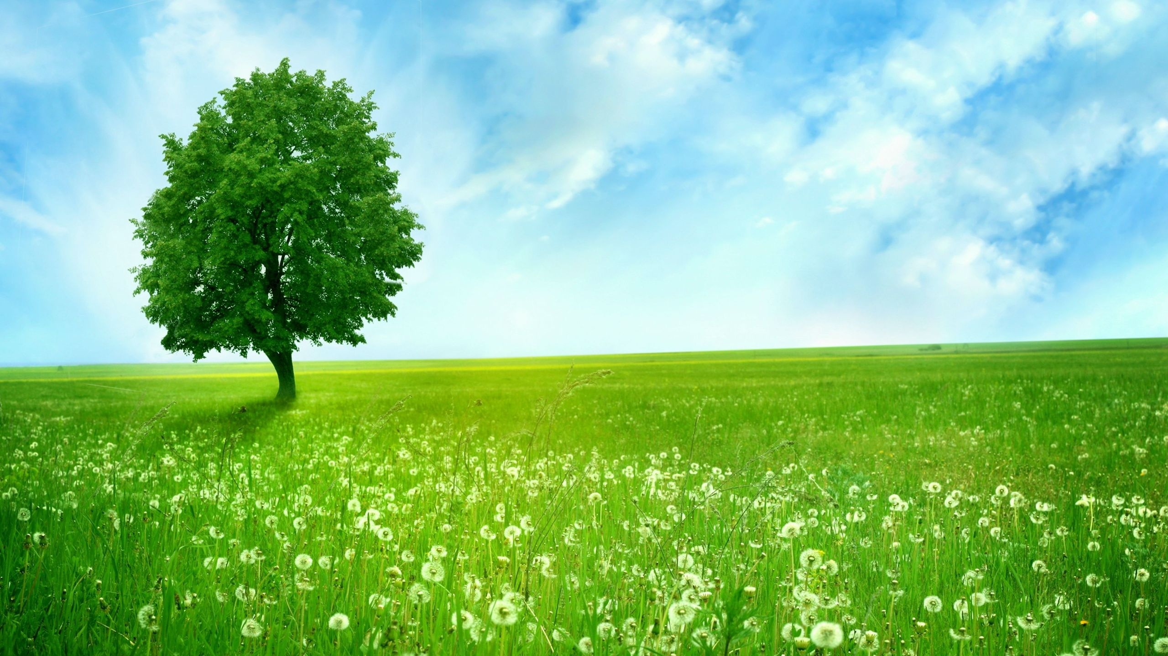
Дякуємо за увагу!

